Slide 1
Audit terhadap Siklus produksi: Pengujian pengendalian
Fatchur Rohman, SE, M.Pd, M.Si, CADE, CAAT

Slide 2
Pertemuan 6
Audit terhadap Siklus produksi: Pengujian pengendalian
Sub Pokok Bahasan:
Deskripsi Siklus Produksi
Tujuan audit terhadap siklus produksi
Perancangan program audit untuk pengujian pengendalian terhadap siklus produksi
Perancangan program audit untuk pengujian pengendalian transaksi manufaktur
Perancangan program audit untuk pengujian pengendalian aktivitas penghitungan fisik sediaan

Slide 3
Niat Menuntut Ilmu
Ingin punya ilmu manfaat harus selalu bersyukur
Jangan berniat mendapatkan harta
Jangan menuntut ilmu dengan berniat agar dimulyakan pejabat atau penguasa
Ilahi lastu lil Firdausi Ahlaan
Walaa ’Aqwa ’Alaa Naaril Jahiimi

Slide 4


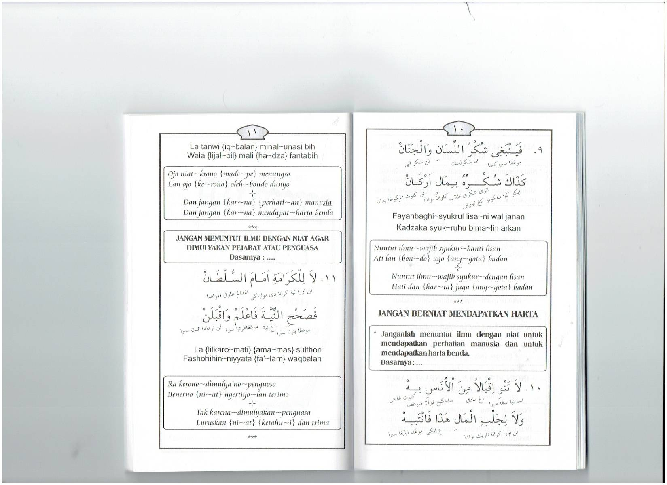
7. INGIN PUNYA ILMU MANFAAT HARUS SELALU BEWRSYUKUR
Penuntut ilmu hendaknya selalu nersyukur dengan lisan dan hatinya dan dibuktikan dengan berbuat baik dan bersedekah dengan hartanya.
Dasarnya...
Fayanbaghi – syukrul lisa – ni wal janan
Kadzaka syuk – ruhu bima – lin arkan
Nuntut ilmu – wajib syukur – kanti lisan
Ati lan (bon-do) ugo (ang-gota) badan
Nuntut ilmu – wajib syukur – dengan lisan
Hati dan (har-ta) juga (ang-gota) badan

Slide 5
8. JANGAN BERNIAT MENDAPATKAN HARTA
Janganlah menuntut ilmu dengan niat untuk mendapatkan perhatian manusia dan untuk mendapatkan harta beda.
Dasarnya...
La tanwi (iq-balan) minal-unasi bih
Wala (lijal-bil) mali (ha-dza) fantabih
Ojo niat – krono (made-pe) menungso
Lan ojo (ke-rono) oleh-bondo dunyo
Dan jangan (kar-na) (perhati-an) manusia
Dan jangan (kar-na) mendapatkan – harta benda

Slide 6
9. JANGAN MENUNTUT ILMU DENGAN NIAT AGAR DIMULYAKAN PEJABAT ATAU PENGUASA.
Dasarnya...
La (lilkaro-mati) (ama-mas) sulthon
Fashohihin-niyyata (fa’-lam) waqbalan
Ra kerono – dimulya’no – penguoso
Benerno (ni-at) ngertiyo – lan terimo
Tak karena - dimulyakan – penguasa
Luruskan (ni-at) (ketahu-i) dan trima

Slide 7

What Is Production Cycle ….
Production Cycle

Slide 8
Siklus Produksi:
Adalah aktivitas yang terkait dengan pengolahan bahan baku menjadi produk jadi.
Terdiri atas:
  Production planning and control (tipe dan jumlah barang yang akan diproduksi)
  Pengendalian jumlah sediaan
  Transaksi dan peristiwa yang terkait dengan proses produksi

Slide 9
Transaksi produksi dimulai pada saat bahan baku diminta untuk produksi dan diakhiri dengan pemindahan produk ke barang jadi
Siklus produksi berinteraksi dengan:
  Siklus Pengeluaran
  Siklus Personalia
  Siklus Pendapatan

Slide 10
Definisi
Biaya Produksi adalah biaya yang dikeluarkan oleh perusahaan untuk mengolah bahan baku menjadi bahan jadi. Siklus produksi terdiri dari 2 transaksi yaitu transaksi manufaktur dan penghitungan fisik persediaan.
Transaksi Manufaktur
Order produksi
Penghitungan Fisik Persediaan
Penghitungan fisik
Permintaan dan dan pengeluaran barang gudang
Pengembalian barang gudang
Pencatatan biaya tenaga kerja langsung
Pencatatan biaya overhead pabrik
Pencatatan biaya pemasaran dan biaya admistrasi & umum
Kompilasi
Penentuan harga pokok persediaan
Adjustment harga pokok persediaan

Slide 11
Tujuan Audit
E
C
R
V
P

Slide 12
Perancangan Program Audit
Pemahaman SIA untuk pelaksanaan transaksi
Penentuan kemungkinan salah saji dalam pelaksanaan transaksi
Penentuan aktivitas pengendalian untuk mendeteksi dan mencegah salah saji dalam setiap tahap transaksi
Penentuan prosedur audit untuk mendeteksi efektivitas aktivitas pengendalian
Penyusunan program audit untuk pengujian pengendalian terhadap transaksi

Slide 13
Perancangan Program Audit
Fungsi Terkait
Dokumen
Catatan Akuntansi
Bagan alir system akuntansi
Salah saji potensial, aktivitas pengendalian yang diperlukan
Penjelasan aktivitas pengendalian
Penyusunan program audit
Penjelasan program audit

Slide 14
Perancangan Program Audit
Untuk Pengujian Pengendalian
Nama Fungsi | Pemegang Fungsi
Fungsi penjualan | Bagian penjualan
Fungsi otorisasi | Departemen produksi
Fungsi produksi | Bagian produksi
Fungsi perencanaan dan pengendalian produksi | Bagian perencanaan dan pengawasan produksi
Fungsi gudang | Bagian gudang
Fungsi akuntansi biaya | Bagian akuntansi biaya
Fungsi akuntansi umum | Bagian akuntansi umum
Transaksi Manufaktur

Slide 15
Perancangan Program Audit
Untuk Pengujian Pengendalian
Transaksi | Dokumen Sumber | Dokumen Pendukung
Pemakaian bahan baku | Bukti permintaan dan pengeluaran barang gudang | -
Pengembalian barang ke gudang | Bukti pengembalian barang gudang | -
Pencatatan biaya tenaga kerja langsung | Bukti kas keluar | Rekap daftar upah Kartu jam kerja
Pencatatan pembebanan biaya overhead pabrik | Bukti memorial | -
Pencatatan biaya produk selesai | Bukti memorial | Laporan produk selesai
Pencatatan biaya overhead pabrik, biaya pemasaran, biaya adm & umum | Bukti kas keluar | Rekap daftar gaji dan upah Daftar gaji dan upah faktur dari pemasok
Transaksi Manufaktur
Dokumen

Slide 16
Perancangan Program Audit
Untuk Pengujian Pengendalian
Jurnal pemakaian bahan baku
Jurnal umum
Register bukti kas keluar
Kartu biaya pokok produk
Buku pembantu persediaan
Buku pembantu biaya
Transaksi Manufaktur
Akuntansi

Slide 17
Perancangan Program Audit
Untuk Pengujian Pengendalian
Lihat flowchart :
Gambar No 19.3 Prosedur Order Produksi
Gambar No 19.4 Prosedur Permintaan dan Pengeluaran Barang Gudang
Gambar No 19.5 Prosedur Pengembalian Barang Gudang
Gambar No 19.6 Prosedur Prosedur Pencatatan Biaya Tenaga Kerja Langsung
Gambar No 19.7 Prosedur Pembebanan Overhead Pabrik
Gambar No 19.8 Prosedur Pencatatan Biaya Overhead Sesungguhnya yang berasal dari Pemakaian Barang Gudang
Gambar No 19.9 Prosedur Pencatatan Biaya Overhead Sesungguhnya yang berasal dari Pengeluaran Kas
Transaksi Manufaktur
Flowchart

Slide 18
Perancangan Program Audit
Untuk Pengujian Pengendalian
Aktivitas pengendalian untuk mencegah dan mendeteksi salah saji :
Pemisahan fungsi akuntansi biaya dari fungsi produksi, fungsi gudang dan fungsi yang menanggarkan biaya
Pemisahan fungsi gudang dari fungsi produksi
Surat order produksi diotorisasi oleh kepala fungsi produksi
Daftar kebutuhan bahan & daftar kegiatan produksi dibuat oleh fungsi perencanaan & diotorisasi oleh kepala produksi
Bukti permintaan dan pengeluaran barang gudang diotorisasi oleh kepala produksi yang bersangkutan
Kartu jam kerja diotorisasi oleh kepala produksi yang bersangkutan
Penggunaan tarif biaya overhead pabrik untuk membebankan biaya overhead pabrik ke produk
Transaksi Manufaktur
Controlling

Slide 19
Perancangan Program Audit
Untuk Pengujian Pengendalian
Aktivitas pengendalian untuk mencegah dan mendeteksi salah saji :
Bukti kas keluar diotorisasi oleh fungsi pembuat bukti kas keluar
Penggunaan kartu biaya produk untuk mencatat biaya produk yang diproduksi
Penggunaan laporan produk selesai untuk penyerahan produk selesai dari fungsi produksi ke fungsi gudang
Penggunaan panduan akun dan pelaporan biaya produksi pada waktu yang tepat
Surat order produksi, bukti permintaan & pengeluaran barang, bukti kas keluar, nomer urut tercetak
Secara periodik dilakukan rekonsiliasi kartu biaya dengan akun kontrol biaya dalam buku besar
Transaksi Manufaktur
Controlling

Slide 20
Perancangan Program Audit
Untuk Pengujian Pengendalian
Prosedur Audit | Kertas Kerja | Tgl | Pelaksana
Keberadaan atau Keterjadian 1. Lakukan pengamatan terhadap pemisahan fungsi
Ambil sampel kartu biaya produk yang produknya telah selesai diproduksi
3. Ambil sampel kartu biaya
.
Kelengkapan Periksa bukti digunakannya formulir cek bernomor urut tercetak dan pertanggungjawaban pemakaian formulir tersebut
Ambil sampel dokumen sumber dan lakukan pengusutan ke catatan akuntansi berikut ini: Persetujuan semestinya untuk setiap transaksi pemakaian bahan baku, biaya tenaga kerja langsung dan pembebanan biaya overhead pabrik. Pengecekan independen terhadap dokumen sumber
Transaksi Manufaktur
Program Audit

Slide 21
Perancangan Program Audit
Untuk Pengujian Pengendalian
Penghitungan fisik persediaan
Nama Fungsi | Pemegang Fungsi
Fungsi penghitungan fisik | Tim Penghitungan Fisik Persediaan
Fungsi akuntansi biaya | Bagian akuntansi biaya
Fungsi akuntansi umum | Bagian akuntansi umum

Slide 22
Perancangan Program Audit
Untuk Pengujian Pengendalian
Dokumen
Penghitungan fisik persediaan
Transaksi | Dokumen Sumber | Dokumen Pendukung
Penghitungan fisik persediaan | Kartu penghitungan fisik
Adjustment catatan akuntansi | Bukti memorial | Daftar hasil penghitungan fisik

Slide 23
Perancangan Program Audit
Untuk Pengujian Pengendalian
Penghitungan fisik persediaan
Akuntansi
Buku Pembantu Persediaan
Jurnal Umum

Slide 24
Perancangan Program Audit
Untuk Pengujian Pengendalian
Penghitungan Persediaan
Flowchart
Lihat flowchart :
Gambar No 19.13 Prosedur Penghitungan Fisik Persediaan
Gambar No 19.13 Prosedur Penghitungan Fisik Persediaan (lanjutan)

Slide 25
Perancangan Program Audit
Untuk Pengujian Pengendalian
Penghitungan fisik persediaan
Salah saji Potensial, Aktivitas Pengendalian yang diperlukan dan Prosedur Audit untuk Pengujian Pengendalian

Slide 26
Perancangan Program Audit
Untuk Pengujian Pengendalian
Penghitungan fisik persediaan
Controlling
Aktivitas pengendalian untuk mencegah dan mendeteksi salah saji :
Pemisahan penghitung dengan pengecek
Penggunaan kartu penghitungan fisik persediaan bernomor urut tercetak
Pemegang kartu penghitungan fisik persediaan mempertanggungjawabkan pemakaian kartu tersebut
Pengecekan secara independen posting ke dalam buku pembantu persediaan berdasarkan hasil stock opname
Panduan akun dan review pemberian kode akun

Slide 27
Perancangan Program Audit
Untuk Pengujian Pengendalian
Penghitungan fisik persediaan
Program Audit
Prosedur Audit | Kertas Kerja | Tgl | Pelaksana
Keberadaan atau Keterjadian 1. Pelajari instruksi yang dibuat untuk penghitungan fisik persediaan
Lakukan pengamatan terhadap penghitungan fisik persediaan
3. Lakukan hitung uji (test count)
Kelengkapan 4. Lakukan pengujian kompilasi
Kelengkapan Lakukan pengujian biaya Lakukan pengujian adjustment

